Slide 1
Latvijas Lauku attīstības programmas pasākumi 2014.-2020.gadam
Daugavpils
06.03.2019.

Slide 2
2019. gada provizoriskās LAP pasākumu kārtas
Finansējums tiek piešķirts Eiropas Savienības Lauksaimniecības fonda lauku attīstībai (ELFLA) un Lauku attīstības programmas (LAP) ietvaros.
 | Pasākums | Izsludināšana | Pieņemšana
Ieguldījumi meža platību paplašināšanā un mežu dzīvotspējas uzlabošanā( 8.5.), Meža ieaudzēšana (8.1.) |  | marts | aprīlis
Dabas katastrofās un katastrofālos notikumos cietušā lauksaimniecības ražošanas potenciāla atjaunošana un piemērotu profilaktisko pasākumu ieviešana |  | februāris | marts
Lauku saimniecību un uzņēmējdarbības attīstība | 6.1 Atbalsts jaunajiem lauksaimniekiem uzņēmējdarbības uzsākšanai | maijs | jūnijs
 | 6.3 Atbalsts uzņēmējdarbības uzsākšanai, attīstot mazās lauku saimniecības | maijs | jūnijs
Ieguldījumi materiālajos aktīvos |  | oktobris | novembris

Slide 3
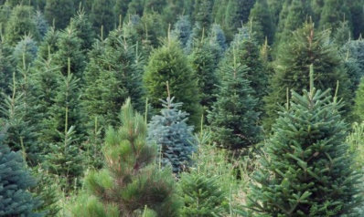
LAP pasākums “Ieguldījumi meža platību paplašināšanā un meža dzīvotspējas uzlabošanā”
Aktivitāte | Publiskais finansējums
Meža ieaudzēšana | 1,989 miljoni eiro
Meža ugunskrēkos un dabas katastrofās iznīcinātu mežaudžu atjaunošana | 1,067 miljoni eiro
Ieguldījumi meža ekosistēmu noturības un ekoloģiskās vērtības uzlabošanai | 4,051 miljoni eiro
Projektu pieteikšana sākas 01.04.2019. un turpinās līdz 07.05.2019.

Slide 4
Atbalsts biodrošības pasākumiem cūkkopības un putnkopības nozarē
Pasākums “Atbalsts profilaktsikajiem pasākumiem, lai mazinātu epizootiju un epifitotiju iespējamās sekas”
Pieejamais publiskais finansējums 1,13 miljoni eiro
Iesniegumu pieteikšana sākas
23.04.2019. un turpinās līdz 23.05.2019.

Slide 5
Pasākums “Lauku saimniecību un uzņēmējdarbības attīstība”
Aktivitāte “Atbalsts jaunajiem lauksaimniekiem uzņēmējdarbības uzsākšanai”
Aktivitāte “Atbalsts uzņēmējdarbības uzsākšanai, attīstot mazās lauku saimniecības”
Pieteikumus prognozēts pieņemt no maija līdz jūnijam

Slide 6
Pasākums “Atbalsts ieguldījumiem materiālajos aktīvos”
Aktivitāte “Atbalsts ieguldījumiem lauku saimniecībās”
Aktivitāte “Atbalsts ieguldījumiem pārstrādē”
Aktivitāte “Atbalsts ieguldījumiem lauksaimniecības un mežsaimniecības infrastruktūras attīstībā”
Pietekumus prognozēts pieņemt no oktobra līdz novembrim

Slide 7
Ar lauksaimniecību nesaistītas darbības tiek veicinātas šāda pasākuma ietvaros:
LEADER pieejas pasākuma apakšpasākums "Darbību īstenošana saskaņā ar sabiedrības virzītas vietējās attīstības stratēģiju"

Slide 8
"Darbību īstenošana saskaņā ar sabiedrības virzītas vietējās attīstības stratēģiju" (1/5)
8

Slide 10
"Darbību īstenošana saskaņā ar sabiedrības virzītas vietējās attīstības stratēģiju"
Vietējās ekonomikas stiprināšanas iniciatīvas
Vietas potenciāla attīstības iniciatīvas
Nelauksaimnieciskās uzņēmējdarbības
radīšana, attīstība
(apgrozījums līdz 70 000 EUR/gadā)
Teritorijas
sakārtošana pakalpojumu pieejamībai, kvalitātei un sasniedzamībai, t.sk.:
Lauksaimniecības produktu pārstrāde (apgrozījums līdz 70 000 EUR/gadā)
Dabas un kultūras objektu sakārtošana
Tirdzniecības vietas izveide/labiekārtošana
(apgrozījums līdz 70 000 EUR/gadā)
Sabiedrisko aktivitāšu dažādošana
Darbinieku produktivitātes kāpināšana
(apgrozījums līdz 70 000 EUR/gadā)
Atbalstu var saņemt projekti, kas atbilst VRG sagatavotai SVVA stratēģijai.

Slide 11
"Darbību īstenošana saskaņā ar sabiedrības virzītas vietējās attīstības stratēģiju"
Aktivitāte | Atbalsta pretendenti | Atbalsta intensitāte¹ | Viena projekta maksimālā attiecināmo izmaksu summa ¹
Vietējās ekonomikas stiprināšanas iniciatīvas | juridiska vai fiziska persona biedrības, nodibinājumi, kooperatīvās sabiedrības, pašvaldības (tikai kopprojekta gadījumā) | līdz 70%; kopprojektiem² līdz 80% | 50 000 EUR 100 000 EUR (uzņēmējdarbības infrastruktūra)
Vietas potenciāla attīstības iniciatīvas | juridiska vai fiziska persona, biedrības, nodibinājumi, reliģiskas organizācijas, pašvaldības, kas īsteno sabiedriskā labuma projektu³ | līdz 90% | 50 000 EUR
1 VRG SVVA stratēģijā var samazināt atbalsta intensitāti un maksimālo atbalsta apmēru.
2 Kopprojekts - projekts, kurā plānoto investīciju izmanto kopīgai lietošanai, ja to iesniedz biedrība vai nodibinājums (darbojas 3 gadus, 3 biedri/dibinātāji komersanti vai z/s), kooperatīvā sabiedrība, ne vairāk kā 3 saimnieciskās darbības veicēji, starp kuriem noslēgt koplīgums, vai pašvaldība savā īpašumā esošās infrastruktūras izveidei saimnieciskās darbības veicējam (ja koplīgums).
3 Sabiedriskā labuma projekts - ir projekts, kurā plānotajam mērķim nav komerciāla rakstura, par projekta rezultātu netiek prasīta samaksa un kurš ir publiski pieejams. Tas nav kvalificējams kā valsts atbalsts.

Slide 12
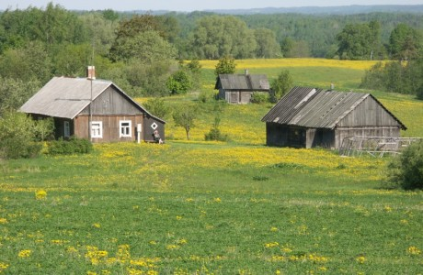
Paldies par Jūsu uzmanību!
Lauku atbalsta dienesta
Dienvidlatgales reģionālās lauksaimniecības pārvaldes vadītāja
Ināra Lukaševiča
inara.lukasevica@lad.gov.lv

